Slide 1
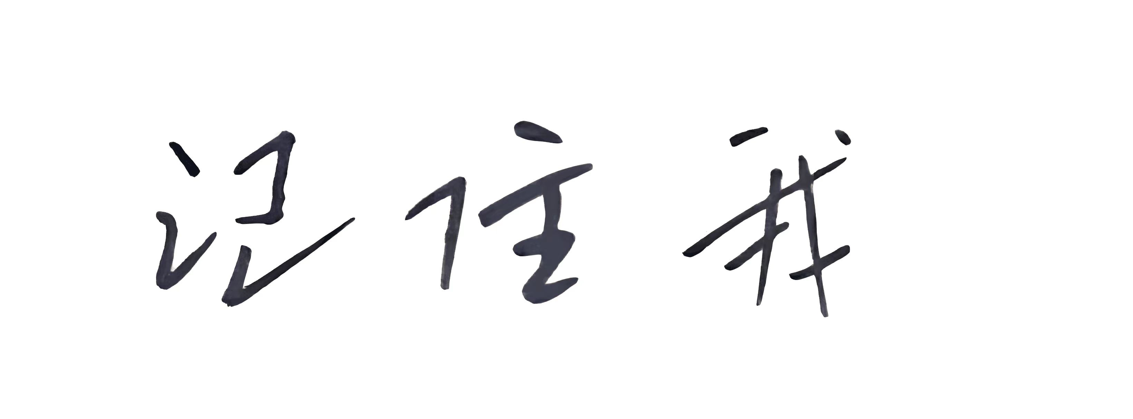
Remember-me
帮助阿尔兹海默症患者回忆过往与记录生活
Team: 冰岩作坊 刘欣、张睿哲、李根、朱俊星、尹欣恬
Demo: https://h5.hust.online/remember-me/
Repo: https://github.com/ligen131/remember-me

Slide 2
项目背景
Project Background

Slide 3
项目背景
在当今以 ChatGPT、Midjourney 等为代表的生成式 AI 产品席卷全球互联网的趋势下，我们希望能够利用 AI 技术深入到曾经不可及的角落，让科技触达每一个个体，并为特定人群带来特殊的帮助。
阿尔兹海默症是一种慢性神经退行性疾病，多发于老年人群。 它是最常见的老年性痴呆症，特征是渐进性的认知和 记忆功能下降。
阿尔兹海默症的治疗十分困难，目前还没有找到能够根治该病的方法。

Slide 4
项目背景
现有的药物和治疗方式主要是用于减缓病情的进展和缓解症状，但并不能恢复患者的正常认知功能。这使得阿尔兹海默症患者和他们的家人急需有效的支持工具来改善生活质量和应对疾病带来的挑战。
目前市场上缺乏针对阿尔兹海默症患者的记忆辅助工具。 现有的记忆辅助应用大多针对普通用户，对于认知功能 下降的患者来说，界面复杂、操作困难，往往无法提供 实质性的帮助。

Slide 5
产品设计
Project Design

Slide 6
产品设计理念
Remember-me 是专为阿尔茨海默症患者设计的回忆过往与记录生活的工具，利用生成式人工智能技术为他们提供独特、简便的用户体验。
全新的用户体验：通过与我们的 AI 系统互动，患者可以以 一种非常自然和亲切的方式与它交流，就像在和一个理解 自己的朋友聊天一样。无论是通过文字、语音还是图像， 我们的产品将以个性化的方式呈现回忆和记录，为用户带来 温暖、愉悦的体验。

Slide 7

基础功能
首页通过一个个圆点表示回忆碎片，鼠标悬浮可预览图片，点击可查看回忆详情。

Slide 8
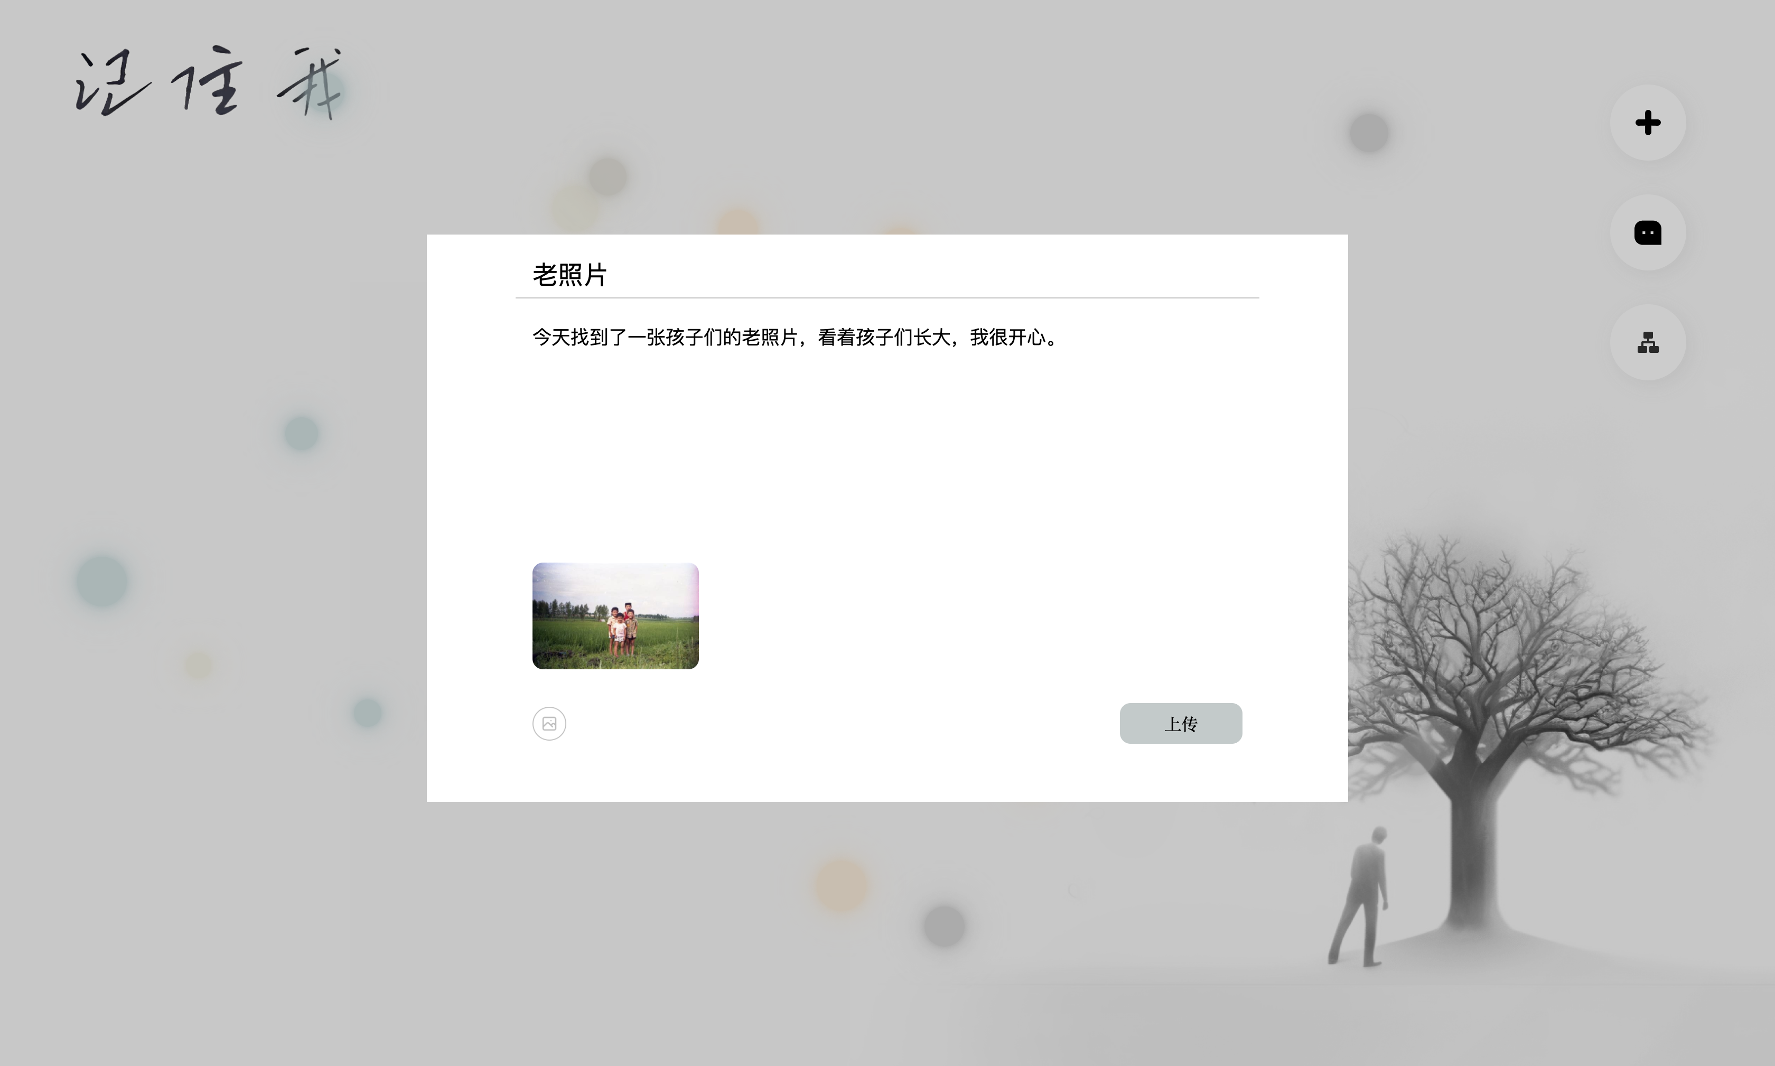
基础功能
可自行上传带有图片和文字的回忆内容。

Slide 9
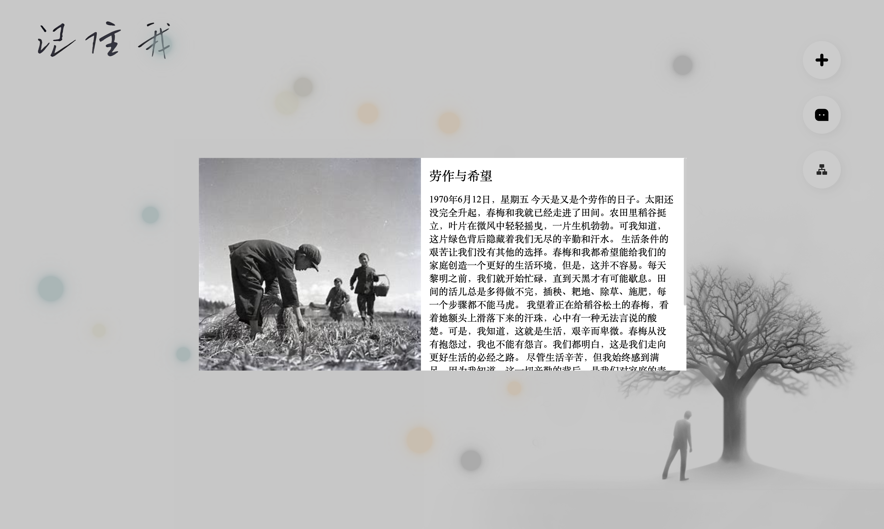
基础功能
点击圆点可查看回忆详情。

Slide 10
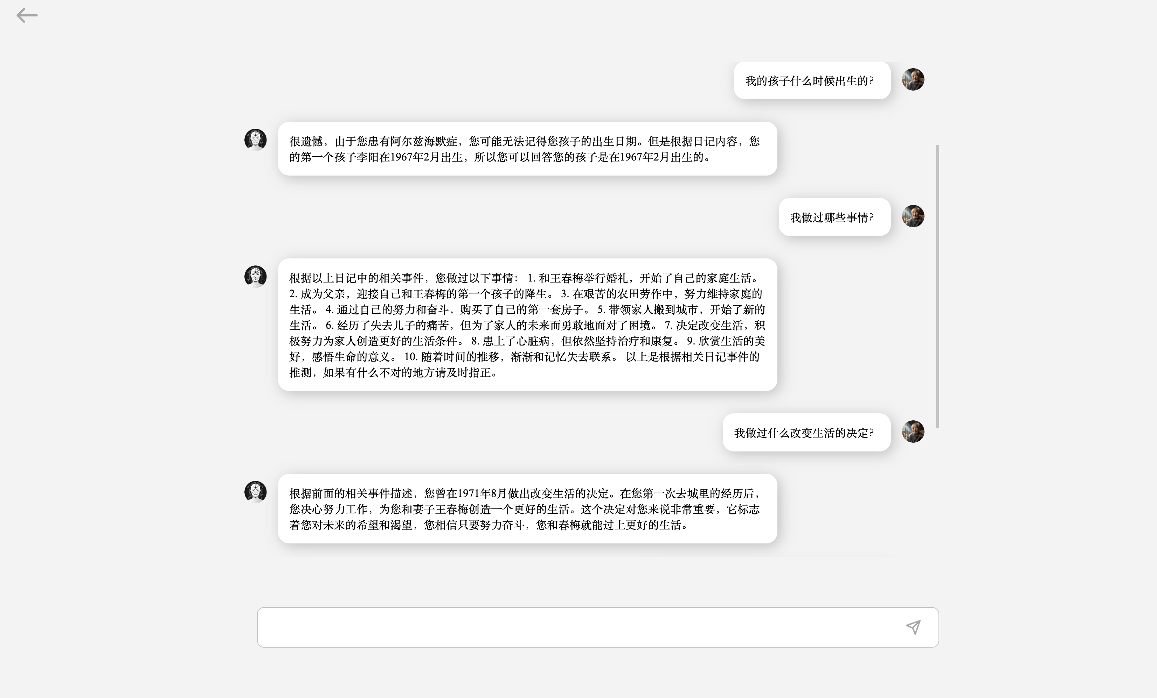
基础功能
通过向 AI 提问可以得到关于自己所有回忆中相关细节的回答。

Slide 11
基础功能
通过向 AI 提问可以得到关于自己所有回忆中相关细节的回答。

Slide 12
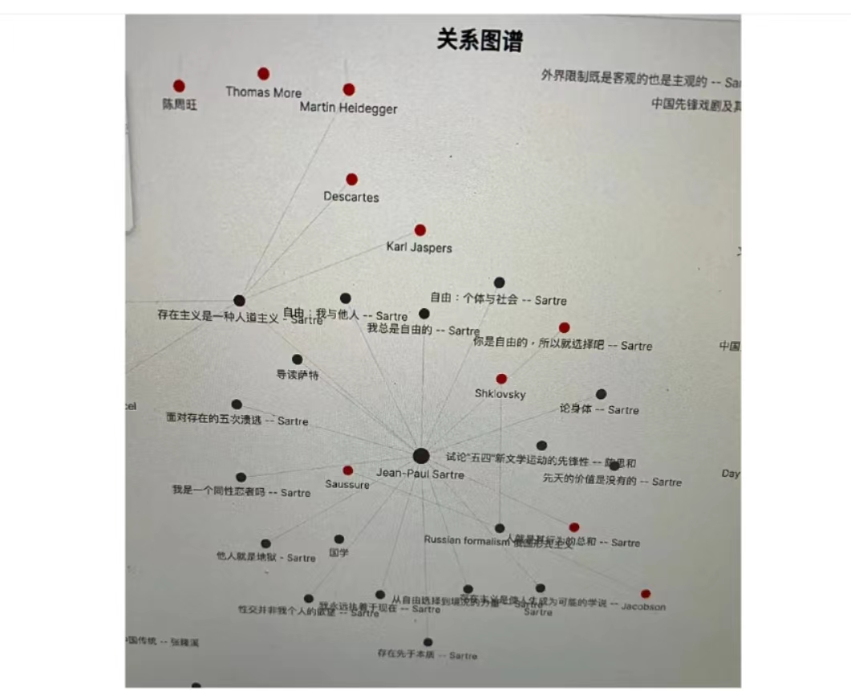
拓展功能
向用户展示人物关系图谱，它是通过用户上传的回忆借助 AI 智能识别人物关系而得。

Slide 13
拓展功能
根据用户回忆智能识别并生成事件标签、人物关系、情感标签等，为患者提供更全面、深入的回忆体验和理解，帮助他们重新建立记忆片段之间的联系，并更好地理解过去所经历的事件和情感体验。
《孙子的降临》: #欢乐和希望 #家庭团结 #前进的动力
《挺住，为了家》: #心脏病 #家庭的稳定 #心疼和担忧
《改变生活的决定》: #外面的世界 #好奇和向往 #憧憬和期待
根据事件标签、人物关系、情感标签对回忆进行分类， 智能提取不同标签下的回忆。

Slide 14
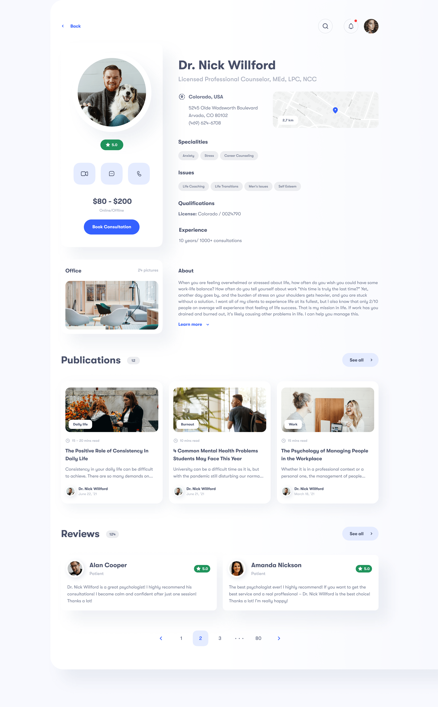
拓展功能
为每一个与患者有关的人物建立身份简历，从回忆中智能提取与该人物相关的个人信息与事件记录。

Slide 15
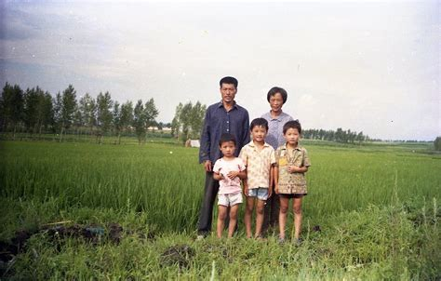
拓展功能
接入 AI 语音识别与播报，将用户口述问题转换为文字，并将 AI 回答转化为语音以更好地服务视障人群。
从回忆中提取记忆片段并通过 AI 绘图补充缺失的图片， 智能生成回忆视频，让回忆可视化。

Slide 16
拓展功能
从回忆中智能识别事项提醒（如定时吃药等）并以消息推送方式提醒用户，提供事项完成监控系统，若定期未完成则及时向相关人员做出警报。提供紧急事项求助按钮以使弱势群体在遭遇紧急情况时及时得到救助。
支持 APP、小程序等更加用户友好的方式。

Slide 17
技术细节
Technical Details

Slide 18
Web 后端
后端使用 Golang Web 后端框架 echo，结合 JWT 中间件进行身份验证与用户鉴权。
涉及 AI 部分，如 AI 问答，生成人物关系图谱，生成事件 标签、情感标签、人物标签，识别紧急事项等均使用 OpenAI API，在后端配置文件中可自选 model。
拓展：当回忆越来越多时使用 LangChain 进行文本分割， 筛选内容后再发送给 API。

Slide 19
前端设计理念
保持简洁性和用户友好性的设计原则，以用户的上传“记忆”与整理“记忆”的需求和体验为中心开展设计。以简约现代的设计风格、干净极简的界面设计对信息进行有效的传达，实现简单、清晰而直观的用户体验， 便于用户轻松上手使用。

Slide 20
社会价值
Social value

Slide 21
社会价值
我们相信，通过科技的力量，我们能够为这些特定人群创造出有意义的产品，帮助他们重拾失去的回忆，改善他们的生活质量。我们的产品不仅仅是一个回忆工具，还能触及更广泛的人群和场景。除了阿尔茨 海默症患者，我们的产品也适用于其他记忆力减退的人群， 例如老年人和创伤后应激障碍患者。
我们希望通过这个产品，呼吁社会提高对弱势群体的关怀与 支持，提高公众对阿尔兹海默症和记忆力减退问题的认识与 重视程度。

Slide 22
Remember-me
帮助阿尔兹海默症患者回忆过往与记录生活
Team: 冰岩作坊 刘欣、张睿哲、李根、朱俊星、尹欣恬
Demo: https://h5.hust.online/remember-me/
Repo: https://github.com/ligen131/remember-me

